Slide 1
МОУ «Беляницкая СОШ»
20.11.2019 года проводился Всероссийский День правовой помощи детям, с рассмотрением вопросов обеспечения соблюдения прав и законных интересов детей.

Slide 2

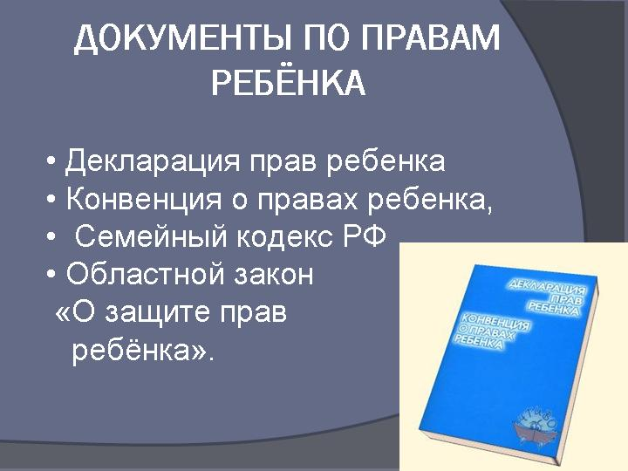

Slide 3
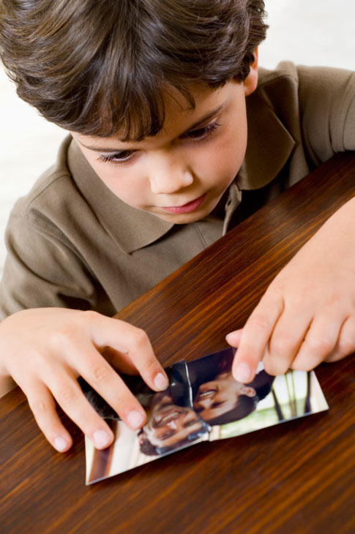

Ты и семья Родители в разводе и не живут вместе, ребенок живет с мамой. Может ли мама запретить ему общаться с папой?

Slide 4



Мои родители решили развестись и не могут решить, с кем я останусь жить. Будут ли в суде спрашивать, с кем я хочу остаться? Могу ли я выразить свое желание после развода родителей проживать с папой?

Slide 5
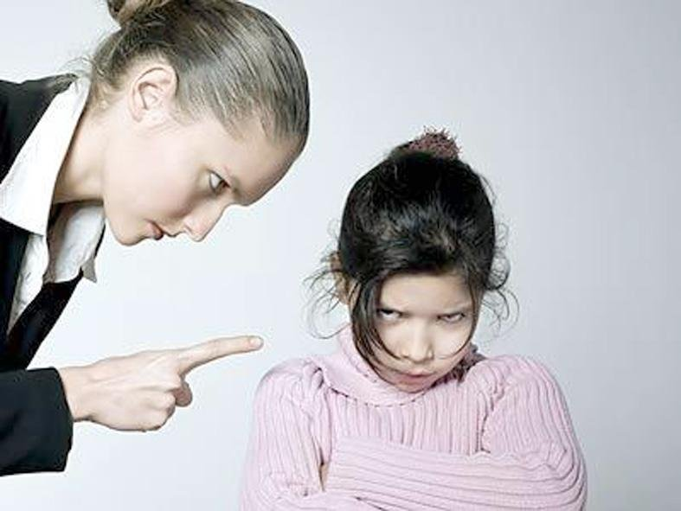
Родители этой девочки часто ее наказывают: ругают, не пускают гулять, запрещают встречаться с друзьями, иногда даже бьют. Что ей делать в этой ситуации?

Slide 6

Ты и школа

Slide 7
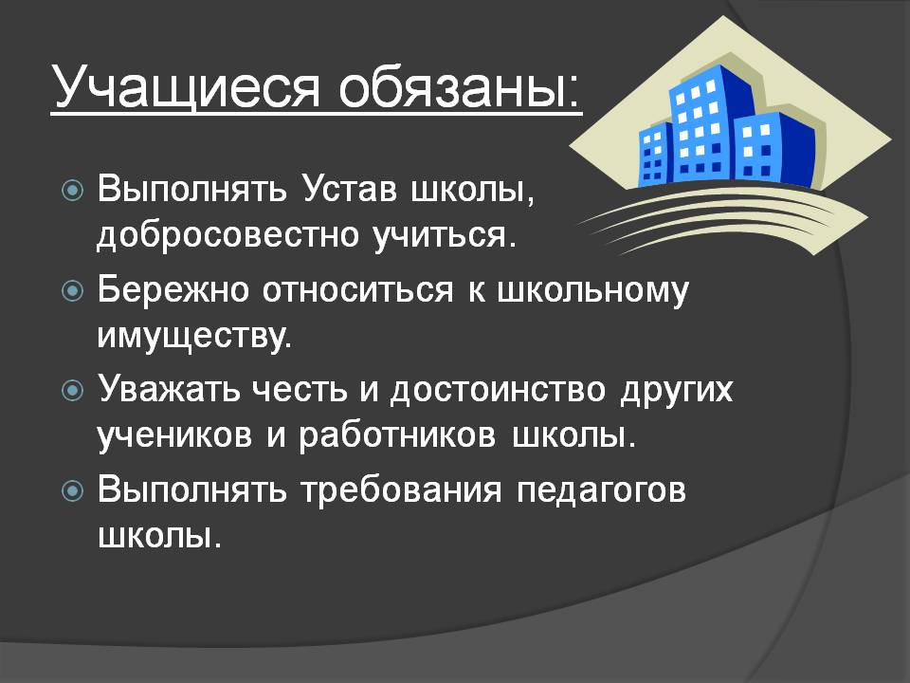

Slide 8
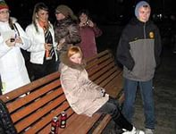
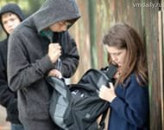
Ты и полиция
1 ситуация. Группа молодых людей в возрасте 16 лет поздно вечером на остановке совершила нападение на пожилую женщину. От полученных ударов женщина упала, получив серьёзную травму, а молодые люди отобрали у неё часы и сумку с деньгами и документами.
Судья, оглашая приговор, сказал, что он надеется, что в будущем они подумают, прежде чем вновь решиться совершить нечто подобное.
Какое наказание они заслужили?

Slide 9

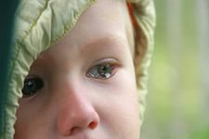
Ты и органы опеки и попечительства
1 Ситуация из жизни: В отношении биологической матери подопечного ребенка готовится иск о лишении родительских прав. Орган опеки настаивает на том, чтобы заявление в суд было подано именно опекунами. Опекуны, не желая личного знакомства с биологической матерью и беспокоясь о тайне последующего усыновления, хотели бы избежать подачи заявления от своего имени.
Возможно ли это?

